Slide 1




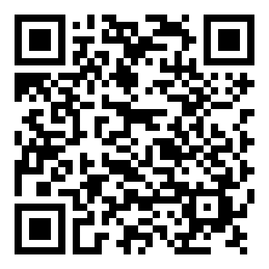
Badgeons
le Centre -
Val de Loire !
Rendre visibles, lisibles et actionnables les apprentissages non-formels
Notes:
Présentation de la Ligue 37

Slide 2
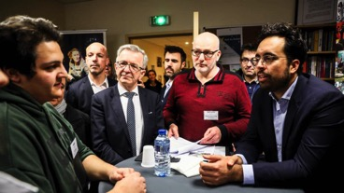
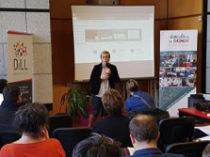

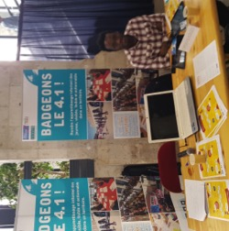

Ancrage du projet
Etapes
2016 / 2017 : découverte des O.B en France, G.B, Suède,
Juin 2018 : formalisation du collectif régional - expérimentation reconnaissance de l’engagement étudiant Univ Tours
Déc 2018 : élaboration Fiche SCORAN
Mai 2019 : Nov. 2019 /2022 : FEDER
Expérimentations par archipels :
  (emploi des jeunes à Blois, Tours, Insertion par l’activité économique, projet DILL, Badgeons le Pithiverais, Badgeons le 28, Organismes de formation en Métropole tourangelle,)
PIC 100% Inclusion Ligue
« Badgeons l’engagement en Service Civique »
Parallèlement
Création de l’association nationale Reconnaître, RD Talents et déploiement des initiatives en France
Notes:
Accueil

Slide 3





Expé 1 :
« Badgeons l’IAE en Centre-Val de Loire »

Slide 4

35 mois auprès des Structures de l’Insertion par l’Activité Economique et des salariés en parcours d’insertion

Slide 5

Contexte et Méthodologie
Novembre 2019
Comment faire reconnaitre les compétences informelles du public le plus éloigné de l’emploi ?
Réunion de lancement auprès des SIAE, institutionnels, référents territoriaux du travail d’intérêt général…….
Accompagnements des SIAE engagées et des salariés dans la reconnaissance de compétences informelles acquises tout au long de leur parcours
Coordination entre le Conseiller en Insertion Professionnelle, l’Encadrant technique et la fédération
Création des badges
Ateliers avec les salariés en parcours
Evénements
Ateliers prospectifs d’usage de badges

Slide 6


14 entreprises d’insertion engagées
Maison d’arrêt de Bourges
189 salariés en parcours
avec des reconnaissances de savoir-être
& savoir-faire
31 badges initiés
  25 savoir - faire
  6 savoir - être

Slide 7

Badges initiés

Slide 8













Slide 9
Badges initiés
- Agent d’entretien de propreté,
- Agent de nettoyage industriel,
- Technicien de surface,
- Réparateur 2 roues,
- Agent de nettoyage,
- Agent d’accueil et administration,
- Ouvrier viticole,
- Employé en espace vert,
- Contrôleur qualité et préparateur de commande,
- Agent de blanchisserie,
- Employé d’accueil en pressing,
- Maitrise du logiciel LAVINPRO,
- Formation et suivi de la méthode RABC,
- Je m’engage dans le développement durable,
- Je développe mon employabilité,
- Je m’adapte à une unité de production,
- Pressing et textile en aqua nettoyage,
- Chauffeur – livreur en blanchisserie,
- Couturier-e solidaire
- SST,
- Ouvrier en espaces verts
- CV 2,0, Mettre en forme son Cv,
- Stage de découverte en entreprise et Formation Encadrant Technique
Savoir - être :
- Autonomie,
- Ponctualité,
- Respect,
- Travail en équipe,
- Autonomie,
- Savoir – être en entreprise
En création :
- Agent de propreté urbaine,
- Employé-e couture,
- Préparateur esthétique de véhicules,
- Nettoyage vapeur,
- Osmoseur,
- Magasinier,
- Entretien de surface – dilution
- Logistique,
- Blanchisserie,
- Réparation et révision de matériel de jardinage

Slide 10

Badges initiés
« Le badge c’est comme un diplôme car j’ai eu des attestations d’employeurs
qui certifient mes compétences »,
« Le Badge prouve que je sais faire quelque chose »,
« je ne vais pas m’en servir »,
« Ça permet de valoriser mes compétences sur le CV »,
« Tout est sur un QR code, c’est simple pour l’employeur »,
« si t’a pas ton CAP, ça permet de valoriser tes compétences »,
« ça peut nous démarquer des autres (…) je pense que ça va pas mal utile »,
« je ne sais pas si ça va me servir »,
« pour l’instant, j’ai pas trop d’idée sur les badges »,
« c’est bien car les données sont en ligne, on peut pas les perdre »,
« ça représente bien ce qu’on sait faire »,
« moi je ne sais pas écrire ni lire : là c’est simple, tu recopies et t’as des images ; ça parle »,« ce qui est bien c’est de valoriser les compétences et pas forcément les diplômes, ben moi j’en ai pas mais je sais faire des choses », « c’est un truc encore tout neuf, il faut que ça soit connu », « c’est simple on se connecte et on peut le montrer à tout le monde sur le mobile» (…)

Slide 11
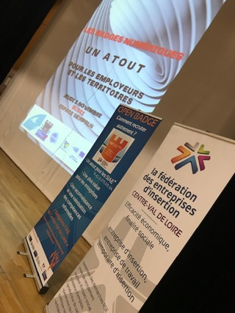
EXPÉ 2 : Badgeons le 4.1
Un
Exemple Parmi d’autres : reconnaître les pratiques des jeunes

Slide 12





Badgeons le 4.1
Pratiques artistiques et culturelles | Pratiques sportives | Pratiques d’engagement | Pratiques sociales
Pratiques linguistiques | Environnement | Parcours encadrés | Pratiques jeux de société
Petits jobs | pratiques numériques | Pratiques manuelles/mécaniques | mobilité
Public : 15/25 ans
3 ans de travail
Création d’un référentiel de 12 classes de badges
Pilotage Ville de Blois, co-pilotage BIJ
Formation des médiateurs de badges
Outillage via plateforme mutualisée
Usage durant Forum des Jobs d’été / parcours pro

Slide 13

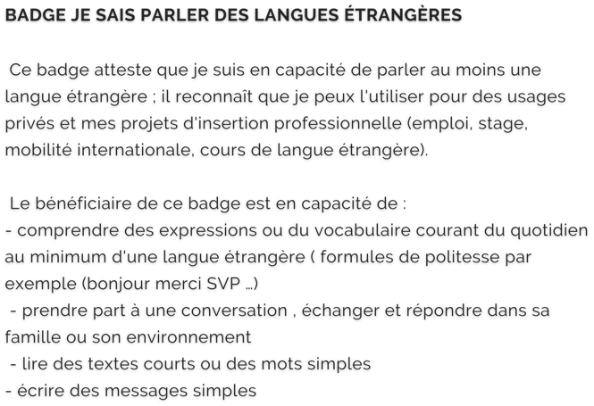
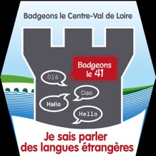

Slide 14


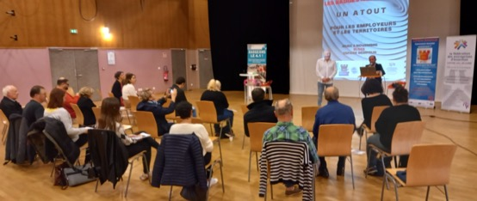
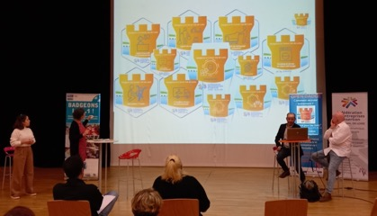
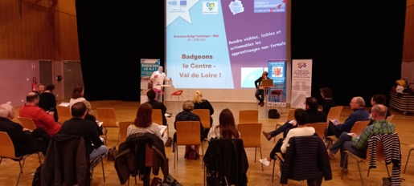
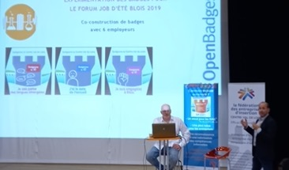
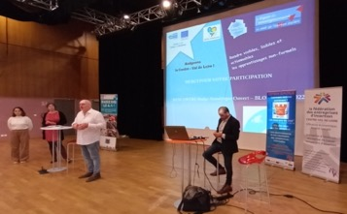
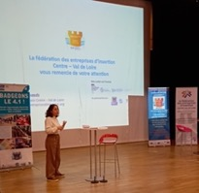
Rencontre Badge Numérique Ouvert – Blois
R2 – 3/11/2022

